Slide 2
SSIS Design Patterns
David Joubert
Thomas Ricquebourg

Slide 3
Merci à nos sponsors

Slide 4
Les speakers
Thomas Ricquebourg
Consultant décisionnel
Blog : BIppy & Smile (thomasricquebourg.wordpress.com/)
David Joubert
Architecte décisionnel
Blog : La BI et les outils Microsoft (joubertd.blogspot.fr)
Twitter : @Dj_Uber

Slide 5
Agenda
Introduction
Pourquoi des design patterns ?
Points forts et points faibles de SSIS
Exemple de design patterns
Paralléliser des traitements
Chargement de fichiers
Gestion du SCD
Gestion des Upsert
Range Lookup
Gestion des NULL substitution
Conclusion
Notes:
A partir de ces différents David/Thomas et moi nous avions déterminé ce que nous allons vous présenter aujourd’hui

Slide 6
SSIS : petite chronologie de l’ETL chez Microsoft
SQL Server 7 : Data Transformation Services (DTS)
Ancêtre de l’ETL sur SQL Server (Plutôt ELT d’ailleurs)
SQL Server 2005 : SQL Server Integration Services
Refonte complet de l’ETL de Microsoft
Releases mineures sur SQL Server 2008/2008R2
Release majeure sur SQL Server 2012
Release mineure sur SQL Server 2014

Slide 7
Il faut sauver le soldat SSIS
Aujourd’hui, l’accent est mis sur la BI Self-Service où l’utilisateur importe directement ses données
MAIS
Si vous voulez…
alimenter un data warehouse
batcher des traitements
aller plus loin que la seule importation des données
Si vos volumétries sont importantes
SSIS reste votre principal allié
Notes:
Anecdote : un projet BI, c’est 70% du temps consacré à importation, nettoyage, et transformation des données => importance de SSIS

Slide 8
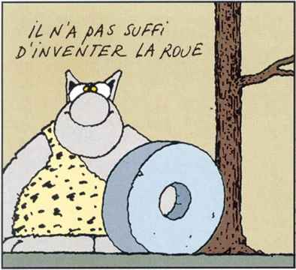
Pourquoi des design patterns ?
Qu’est-ce c’est ?
Modèles de conception répondant à des problématiques récurrentes
Pourquoi ?
Pour optimiser et rationaliser le développement
Comment, quand et où ?
En utilisant les bons composants pour chaque situation qui se présente dans notre outil de développement
Notes:
« Design Pattern » c’est tout simplement les modèles de conception que l’on va utiliser pour faire face à des problématiques récurrentes. Ce terme à la base est utilisé dans la programmation.
Mais on peut aussi mettre en place des modèles de conception dans SSIS.
Comme par exemple la gestion des mises à jours, la gestion de l’historique ou encore mettre en place la supervision de notre solution,

Slide 9
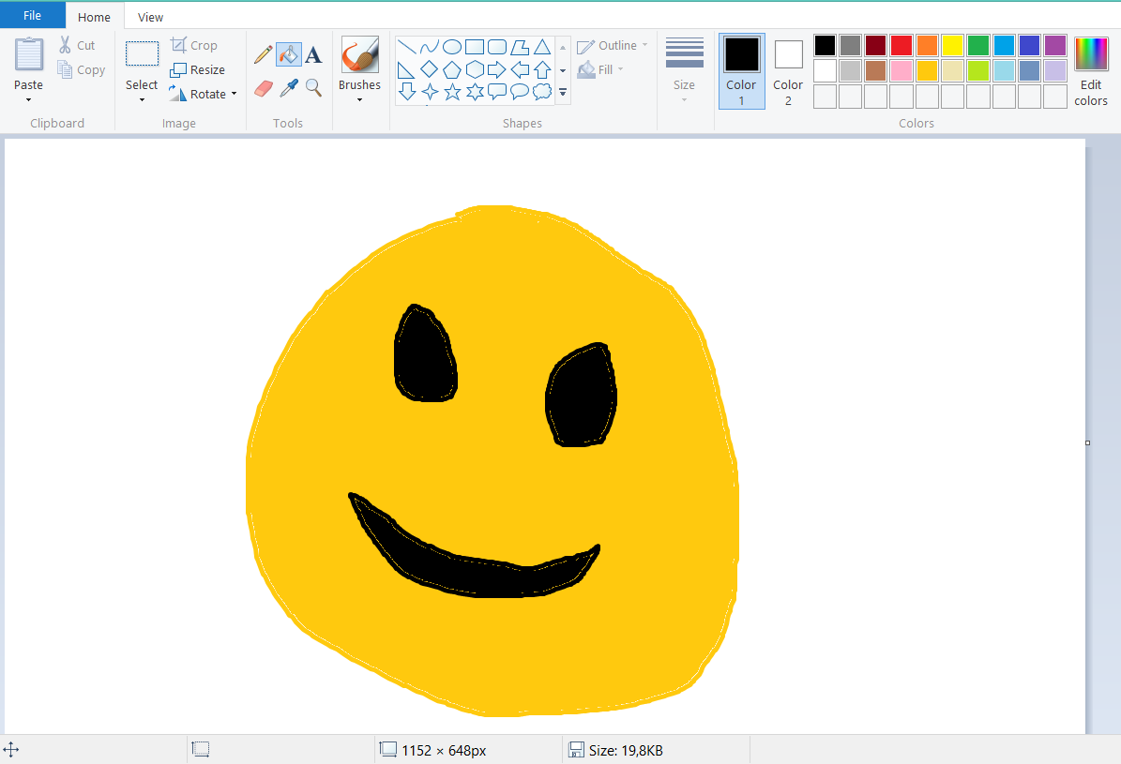
« Je suis un smiley …
Ou pas ?»
Notes:
Design Pattern c’est un peu flou… prenons plus l’exemple avec les schéma/dessin dans Paint sans notions de conception artistique on arrive à faire ☺.
Faire un visage c’est tout simple… ce n’est que des ronds mais sans notion de patron de visage on essaye de faire à la main.
Certes le style est original…
A regarder cette image ..on peut se dire on dirait un smiley

Slide 10
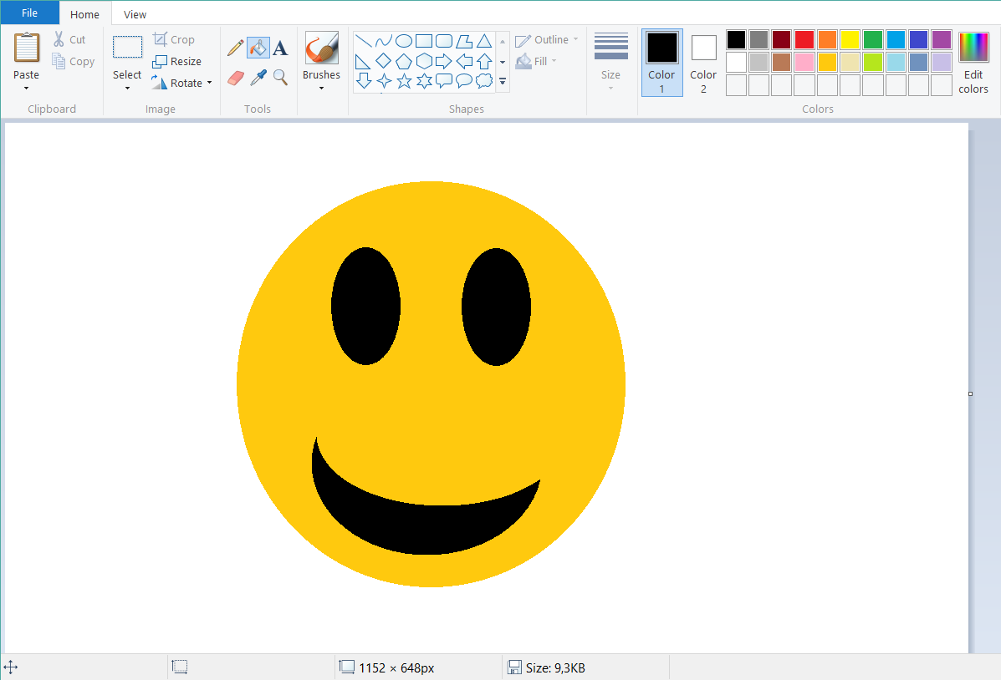
« Je suis un smiley ! »
Notes:
Avec des notion de patron, et en connaissant extrèmement Paint on arrive à d’une de trouver les ronds et par de multiple tentative et de test on arrive à faire quelque chose de plus conventionnel et beau ☺
Certes la beauté est subjective …mais c’est comme cela que cela doit être fait.

Slide 11
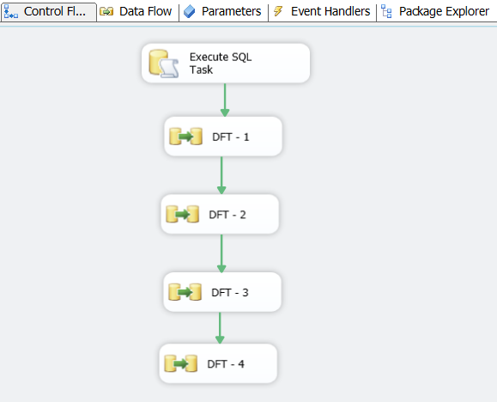
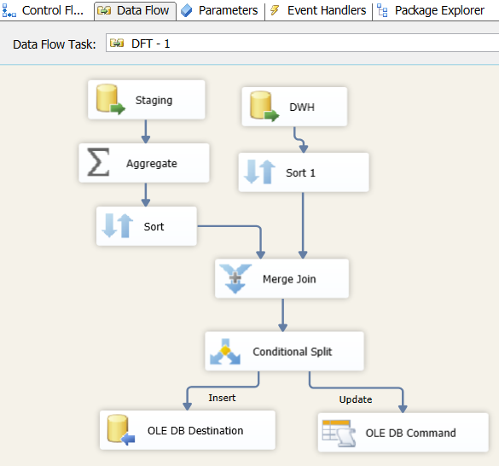
« On dirait un chargement de DWH…
ou des flux de données spécifiques »
Notes:
C’est pareil lorsqu’on est dans SSDT et qu’on travaille sur un projet SSIS.
A gauche un package qui contient plusieurs DFT … on dirait un master
Et a droite le contenu d’un DFT on dirait un chargement de données avec soit un update soit un insert…

Slide 12
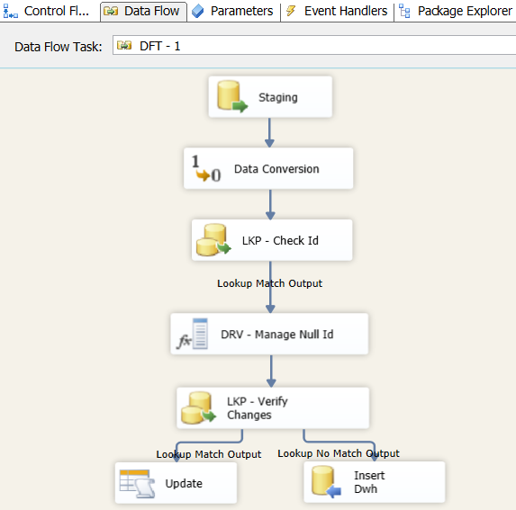
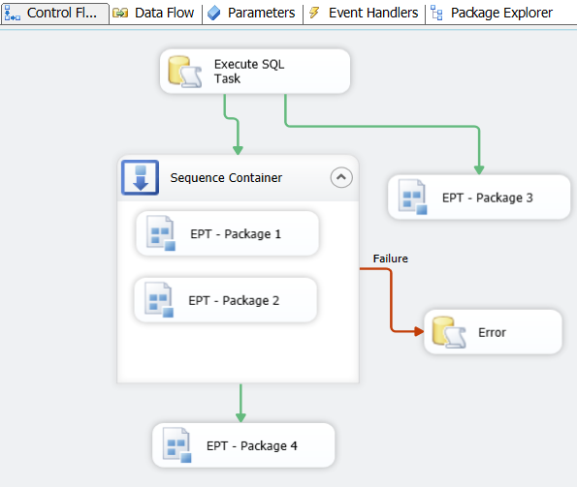
« C’est un chargement parallélisé de DWH
avec un DFT de dimension SCD1 »
Notes:
Haaa c’est un chargement de DWH parraléliser avec gestion d’erreur
Et en regardant le DFT je confirme on retrouve les ingrédients d’un chargement classique de dimension sans prise en charge de SCD 2.
Voilà ce que c’est qu’implémenter des design pattern, mettre en place des solutions face à des cas récurrents : une sorte de norme de traitement de la donnée.

Slide 13
Application à SSIS
Dépend de plusieurs paramètres
Outil de développement SSDT | Données & Volumétrie
Infrastructure & Performance | Compétences & Ressources

Slide 14
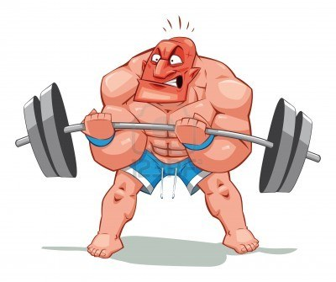
Points forts et points faibles de SSIS
Optimiser ses packages ⬄ bien connaître l’outil
Points Forts | Points Faibles
Outil complet Forte maintenabilité Travail en mémoire Bonne ergonomie | Parfois moins performant que du script SQL Gestion de métadonnées figée Scénario

Slide 15
Points forts et points faibles de SSIS
 | Bloquant | Semi Bloquant | Non bloquant
Conditionnal Split |  |  | X
Data Conversion |  |  | X
Derived Column |  |  | X
Lookup |  |  | X
Multicast |  |  | X
Merge |  | X
Merge Join |  | X
Union All |  | X
Pivot | X
Aggregate | X
Sort | X
Important de connaître le caractère synchrone ou asynchrone des composants
Notes:
Il faut connaitre les composant d’un DFT car ce sont qui vont dicter certaines pratique.
Lien : http://sqlblog.com/blogs/jorg_klein/archive/2008/02/12/ssis-lookup-transformation-is-case-sensitive.aspx

Slide 16
Démo
Moteur SQL VS SSIS

Slide 17
Parallélisation
La parallélisation peut être appliquée sur les 3 objets de SSIS:
Package
Control Flow
Data Flow
Efficace pour gagner en performance
Propriétés : MaxConcurrentExecutables et EngineThreads
=> Diviser votre solution en operations simples permettra une plus grande facilité de parallélisation
Notes:
http://www.solidq.com/sqj/Pages/Business_Intelligence/Diving-into-the-SSIS-execution-engine.aspx
http://www.sql-server-performance.com/2009/ssis-an-inside-view-part-4/
thomas

Slide 18
Démo
Parallélisation

Slide 19
Chargement de fichiers
Plus que la performance, il s’agit ici de rationaliser et d’uniformiser le chargement de ses fichiers :
Fichiers multiples (boucle foreach)
Gestion des erreurs
Gestion des types
Archivage

Slide 20
Démo
Package de chargement d’un fichier csv

Slide 21
SCD - Slowly Changing Dimension
Concept de base en Business Intelligence
Composant existant dans SSIS, optimisation à apporter à la configuration de base.
Composants tiers disponibles : Kimball Method SCD (payant sur 2012)
Notes:
Thomas

Slide 22
Démo
Utilisation du composant SCD de base dans SSIS et Optimisation

Slide 23
Upsert
Cas particulier du SCD 1
On insère ou on update les lignes
3 (en plus du composant SCD vu précédemment) possibilités :
Double lookup
Double lookup vers table temporaire
Script SQL avec MERGE
Notes:
Cas du merge join

Slide 24
Démo
Comparaison de 3 packages avec les 3 possibilités d’upsert

Slide 25
Range Lookup
Le range lookup correspond à un lookup sur une theta-jointure
On attend la feature depuis 2005
4 possiblités :
Lookup
Conditionnal split
Script
SQL
Notes:
Tho,as

Slide 26
Démo
Différence entre les 3 packages avec range lookup

Slide 27
Dernière petite astuce : NULL Substitution
Lorsque vous récupérez les lignes qui ne matchent pas sur un lookup
Vous remplacez le NULL par la clé inconnue
=> Plus judicieux de configurer du « Ignore Error » et de remplacer les NULL en une seule fois
Notes:
Thomas

Slide 28
Démo
Package avec NULL Substitution

Slide 29
Conclusion
Oui il existe des design pattern pour nous faciliter la vie
Attention : utiliser des design patterns, ce n’est pas uniquement améliorer la performance. Il y a des contraintes d’ergonomie et de maintenabilité à prendre en compte
Aujourd’hui, la réutilisation des composants et des packages n’est pas aisée : mais bon espoir pour demain via BIML par exemple : http://www.varigence.com/Products/Biml/Capabilities

Slide 30
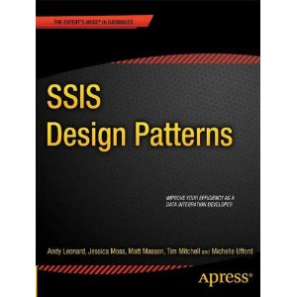
Pour aller plus loin
http://www.amazon.fr/Server-Integration-Services-Design-Patterns/dp/1430237716

Slide 31
Questions

Slide 32
MERCI

